Slide 1
Детский церебральный паралич
Реабилитационный маршрут ребёнка с ДЦП.
Цели реабилитации.
Семёнова Елена Владимировна,
Заведующая детским отделением
Марфо-Мариинского Медицинского Центра
Милосердие

Slide 2
Детский церебральный паралич (ДЦП)
Группа не прогрессирующих расстройств движения и поддержания позы, связанных с перинатальным поражением головного мозга плода или новорожденного, нарушающих функциональную активность ребёнка.
Основой клинической картины ДЦП являются двигательные нарушения, которым могут сопутствовать нарушение когнитивных и коммуникативных функций, нарушения зрения и слуха, судорожные приступы и нарушения поведения.

Slide 3

Семье, столкнувшейся с болезнью и нарушением развития своего ребенка, приходится нелегко.

Slide 4
Необходимые этапы
Установление диагноза;
Получение инвалидности;
Оформление ИПРА.
Для установления диагноза понадобится полноценное обследование, чтобы наиболее полно уточнить имеющиеся нарушения, и для первоначального получения рекомендаций по лечению и коррекции. Как правило, обследование проводится в стационаре. У родителей ребёнка есть право отказаться от госпитализации и обследоваться амбулаторно.
В некоторых случаях, при наличии показаний, будет проводиться исключение других заболеваний нервной системы, например, нарушений обмена органических и амино-кислот, синдромальной патологии, прогрессирующих заболеваний нервной системы. Это необходимо сделать для того, чтобы понимать прогноз заболевания. Кроме того, некоторые заболевания требуют патогенетической терапии для предотвращения ухудшения состояния ребенка.
Для получения статуса «ребенок-инвалид» и разработки ИПРА необходимо пройти медико-социальную экспертизу. Для этого в поликлинике по месту жительства необходимо оформить направление на МСЭ, содержащее заключения и рекомендации врачей-специалистов. Очень важно, чтобы в этих рекомендациях содержались все виды ТСР и ортопедических изделий, которые могут понадобиться ребёнку, и были указаны виды реабилитации, в которых нуждается ребенок, в том числе и психолого-педагогическая реабилитация.
Подробные инструкции по оформлению инвалидности ребёнку можно посмотреть на сайте Особое детство, в разделе Правовой навигатор http://navigator.osoboedetstvo.ru/

Slide 5
Основные законы, обеспечивающие права детей-инвалидов на территории РФ
Международная конвенция по правам инвалидов
В частности, обязует государство обеспечить инвалидам комплексные абилитационные и реабилитационные услуги и программы в сфере здравоохранения, занятости, образования и социального обслуживания, организованные таким образом, чтобы эти услуги и программы:
а) начинали реализовываться как можно раньше и были основаны на многопрофильной оценке нужд и сильных сторон индивида;
b) способствовали вовлечению и включению в местное сообщество и во все аспекты жизни общества, имели добровольный характер и были доступны для инвалидов как можно ближе к местам их непосредственного проживания, в том числе в сельских районах.
Федеральный закон "О социальной защите инвалидов в Российской Федерации" от 24.11.1995 N 181-ФЗ
Статья 11. Индивидуальная программа реабилитации или абилитации инвалида –
комплекс оптимальных для инвалида реабилитационных мероприятий, включающий в себя отдельные виды, формы, объемы, сроки и порядок реализации медицинских, профессиональных и других реабилитационных мер, направленных на восстановление, компенсацию нарушенных функций организма, формирование, восстановление, компенсацию способностей инвалида к выполнению определенных видов деятельности.
Индивидуальная программа реабилитации или абилитации инвалида является обязательной для исполнения соответствующими органами государственной власти.

Slide 6
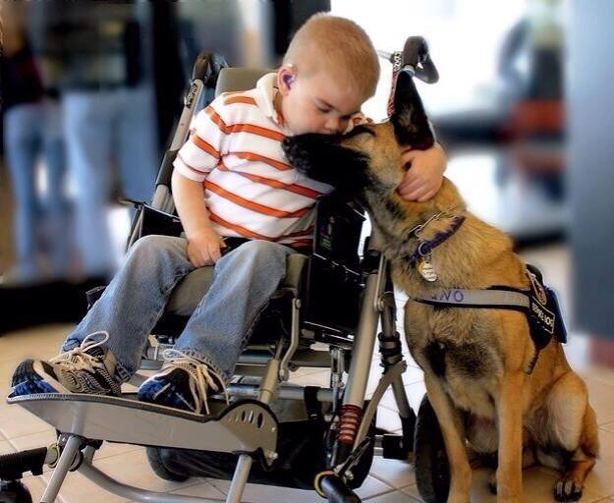
Проблемы пациентов с ДЦП
Затрагивают различные сферы здоровья и активности, поэтому помощь, которую специалисты оказывают им, должна быть комплексной: направленной и на профилактику и лечение осложнений заболевания, развитие возможностей самого ребенка, и на создание оптимальных условий, в которых он сможет максимально реализовать свой потенциал.

Slide 7
Виды помощи при ДЦП
регулярное специализированное медицинское наблюдение по месту жительства, профилактика осложнений основного заболевания, своевременное лечение сопутствующих патологий;
система «раннего вмешательства», организуемая специалистами психолого-педагогического профиля, и занимающаяся обучением родителей и развитием навыков ребенка;
лечение осложнений заболевания, в том числе хирургическое, в специализированных стационарах;
медицинская реабилитация на базах стационаров, реабилитационных центров, в амбулаторной форме, или форме дневных стационаров, или стационарно – в зависимости от потребностей ребенка;
правильно организованная регулярная физическая активность на дому и в различных спортивных секциях или реабилитационных центрах по месту жительства;
адекватная (соответствующая потребностям ребенка) организация среды, обеспечивающая ему максимальную возможность включенности в жизнь общества;
обеспечение различными ортопедическими изделиями (ортезами, корсетами и т. п.) в зависимости от потребностей ребенка, их своевременная замена;
адекватно подобранные ТСР (функциональная кровать, кресла, вертикализаторы, ходунки, коляски, тренажеры и пр.) для регулярного использования в домашних условиях, обучение родителей грамотному использованию ТСР, их своевременная замена и техническое обслуживание;
паллиативная помощь в случае ее необходимости, как в стационарной форме (в том числе с использованием оперативного лечения для паллиативных целей), так и на дому.
социально-бытовая адаптация (обучение навыкам самообслуживания, повседневным бытовым навыкам), ориентированная на достижение максимальной независимости в быту;
социально-педагогическая реабилитация (детские сады, лекотеки, школы, различные центры, специализирующиеся на этом виде помощи, индивидуальные занятия с дефектологом, логопедом);
общее образование с учетом возможностей ребенка (включая инклюзивные, надомные и дистанционные формы обучения, а также обучение в специализированных учебных заведениях);
профессиональная ориентация и обучение;
санаторно-курортное лечение;
обучение родителей и группы психологической поддержки.

Slide 8

Оптимально, если в оказании помощи участвует мультидисциплинарная команда специалистов.
Это:
Врачи – педиатр, невролог, ортопед, реабилитолог (или врач ЛФК), при необходимости – диетолог, офтальмолог, эпилептолог, врачи других специальностей.
Специалисты ЛФК (инструктора ЛФК или физические терапевты)
Эрготерапевт
Ортезист
Психолог
Логопед
Специалист по социально-бытовой адаптации
Педагоги
Социальные работники
Юрист

Slide 9
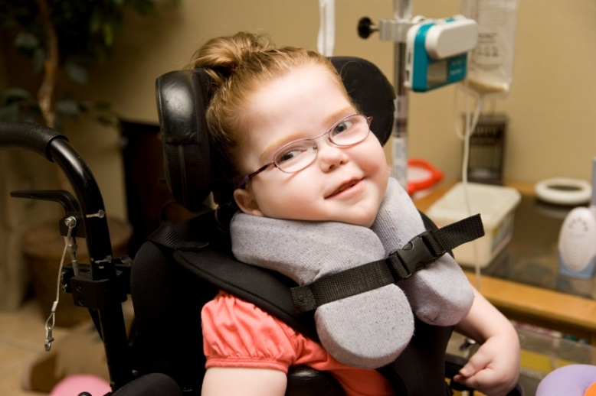
Внимание специалистов при составлении программ помощи ребенку с церебральным параличом
должно быть направлено на:
- его способность к передвижению, поддержанию позы и двигательную активность;
- способность к коммуникации;
- сопутствующие заболевания;
- повседневную активность;
- уход за ребенком;
- качество жизни ребенка и членов семьи.

Slide 10
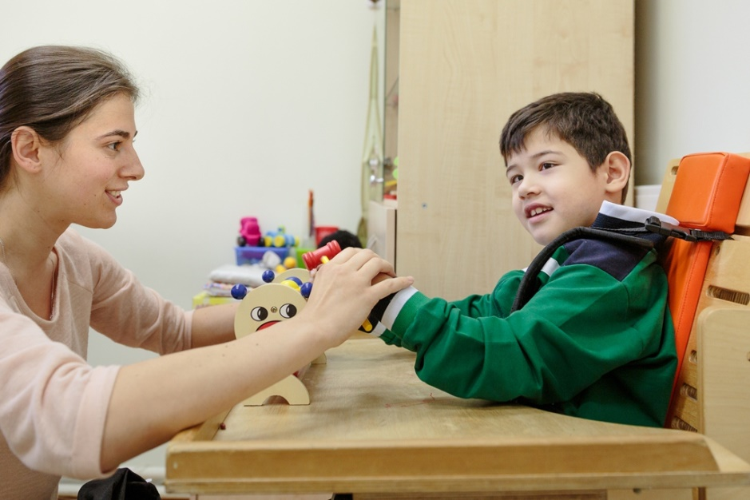
Современная модель реабилитации
представляет собой комплекс мероприятий, включающий медицинскую, физическую, психолого-педагогическую, социально-бытовую реабилитацию.
Не ограничиваясь лишь двигательным развитием ребёнка в процессе реабилитации, мы должны стремиться развивать его личность в целом.

Slide 11
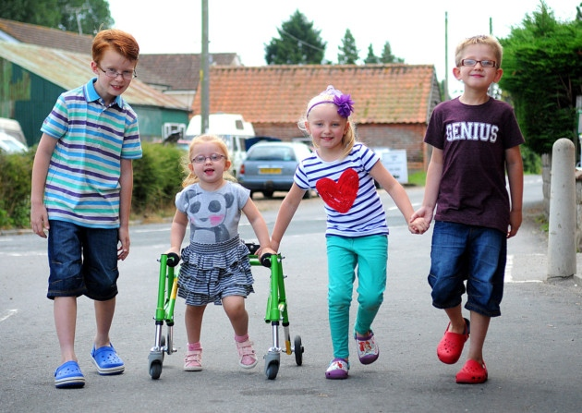
Наша глобальная цель -
Сделать так, чтобы проявления болезни были минимизированы, осложнения – предотвращены или устранены полностью, вовремя и с минимальными затратами, чтобы ребенок рос и развивался, живя полноценной жизнью, в кругу любящей семьи и друзей, получил образование, и вырос бы взрослым, способным к независимой самостоятельной жизни (насколько это возможно), не утратив веры в себя и в свою ценность.

Slide 12
Компоненты реабилитации
1) Медицинское наблюдение;
2) Педагогическое сопровождение – развитие высших психических функций;
3) Физическая терапия – развитие двигательных навыков, обучение повседневной двигательной активности. Для решения каждой проблемы есть методы и средства с доказанной эффективностью. Есть методы, эффективность которых ничем не подтверждена. Пытки запрещены!
4) Эрготерапия – адаптация среды и задач. ТСР.
5)Социально-бытовая адаптация – развитие навыков самообслуживания.
6) Социальная активность – общение, развитие самостоятельности, познавание среды и развитие социальных навыков (посещение магазина, поликлиники, кафе, театра и т.п.)
7) Обучение родителей.

Slide 13

Для чего ребенку с ДЦП нужно медицинское наблюдение?
Педиатр-
Чтобы следить за состоянием его общего здоровья и физическим развитием, например, прибавкой в весе у детей, у которых есть сложности с кормлением, а также за состоянием дыхательной системы при риске аспирации пищи, и при необходимости дать рекомендации по питанию, лечению соматических заболеваний (анемии, нарушениям работы сердца, желудочно-кишечного тракта). С привлечением узких специалистов – например, диетолога, гематолога и др.

Slide 14
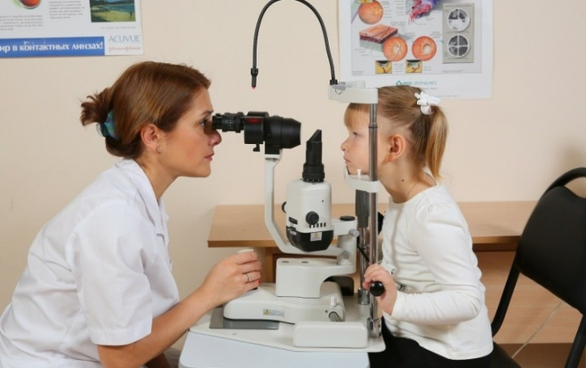
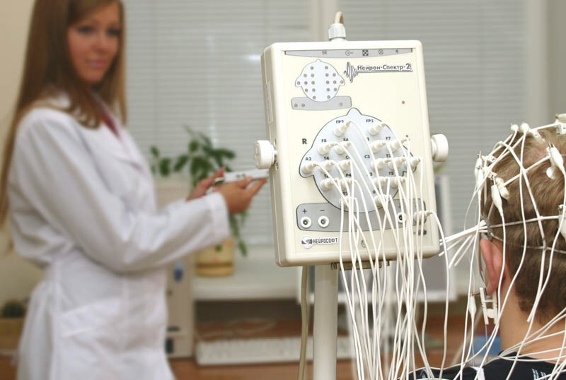
Для чего ребенку с ДЦП нужно медицинское наблюдение?
Эпилептолог-
Чтобы контролировать течение эпилепсии, если она есть.
Офтальмолог -
Чтобы уточнить состояние зрения и лечить выявленные нарушения.

Slide 15
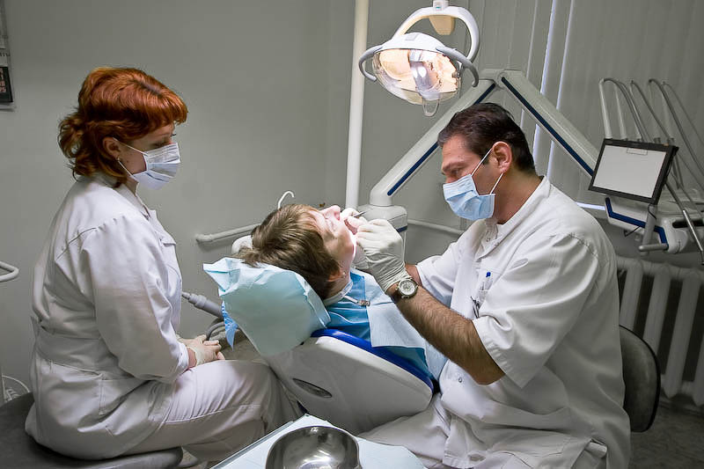
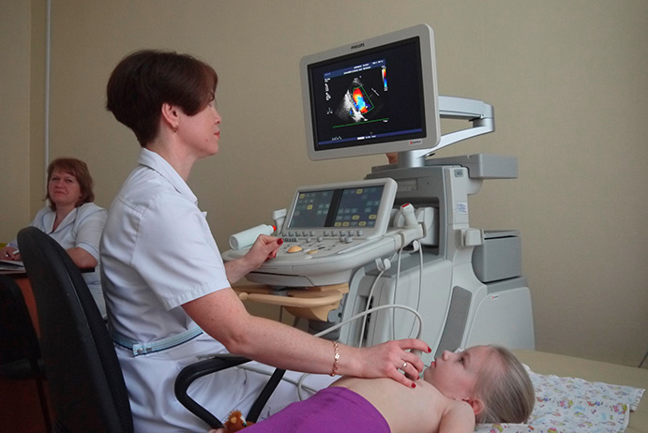
Для чего ребенку с ДЦП нужно медицинское наблюдение?
Стоматолог
- чтобы избежать проблем с кариесом зубов и нарушениями прикуса
Кардиолог-
Чтобы учитывать состояние сердца при физических нагрузках.

Slide 16
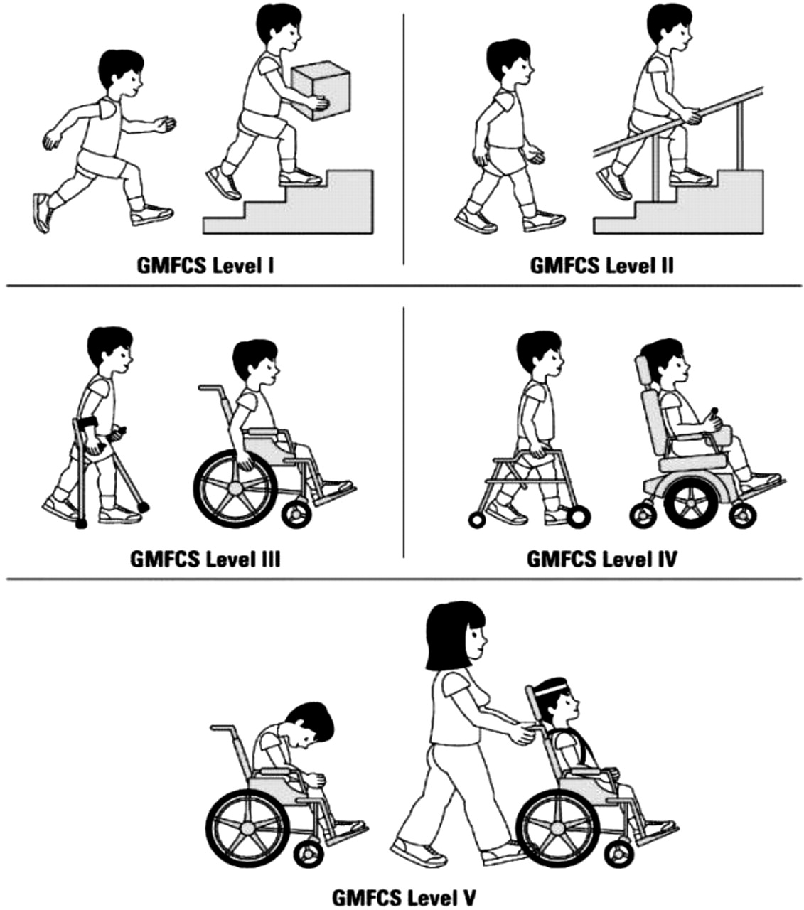
Невролог
Проводит необходимые обследования, определяет диагноз, уровень крупной моторики ( по системе классификации глобальных моторных функций GMFCS), определяет уровень спастичности в различных группах мышц, даёт рекомендации по реабилитации, в случае необходимости назначает медикаментозное лечение.
При необходимости врачи могут предложить эффективные способы снижения спастичности мышц у вашего ребенка – такие, как ботулинотерапия, и некоторые виды хирургических операций.

Slide 17
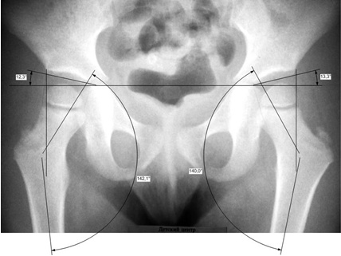
Регулярные осмотры невролога и ортопеда необходимы,
Чтобы предотвратить развитие осложнений ДЦП – контрактур и вывихов суставов, и устранить их путем операции, если осложнения произошли.
На сегодняшний день существуют специальные программы стандартизированного наблюдения детей с ДЦП, с заданными коридорами показателей определенных ортопедических тестов и данных рентгенографии тазобедренных суставов, которые позволяют вовремя принять необходимые меры профилактики и избежать осложнений.

Slide 18
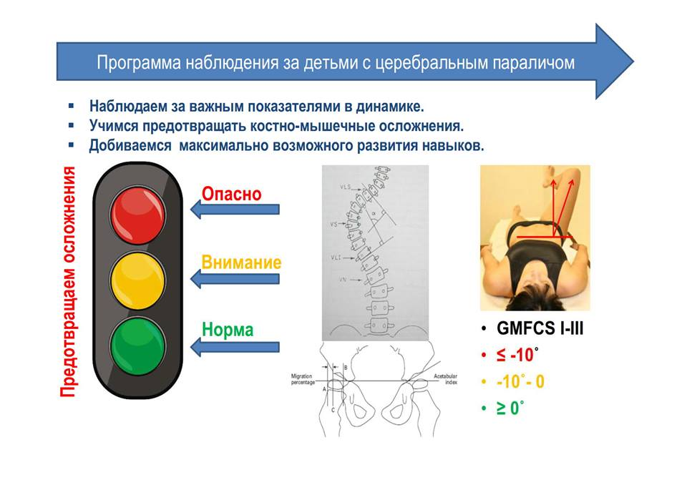
Стандартизированное медицинское наблюдение включает:
Оценку функциональных возможностей ребенка с ДЦП с использованием стандартных шкал ;
Клиническую оценку спастичности и проведение функциональной гониометрии;
Проведение рентгенологических методов исследования;
Оценку эффективности проводимого этапного лечения;
Определение маршрута пациента.

Slide 19
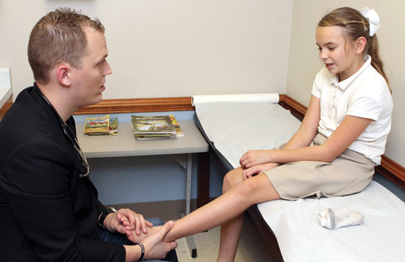
Регулярность осмотра невролога, ортопеда у детей с ДЦП
Осмотр: до 6 лет – 1 раз в 6 месяцев, после 6 лет – 1 раз в год.
Рентген тазобедренных суставов:
Детям с уровнем GMFCS I – по показаниям;
GMFCS II – в 2 года и в 6 лет, в остальное время – по показаниям;
GMFCS III, IV, V – до 6 лет 1 раз в год, потом- по показаниям.

Slide 20
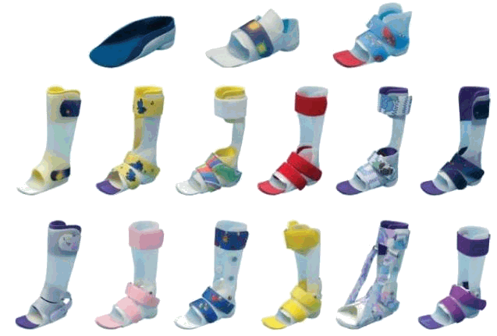
Ортезирование.
При угрозе развития контрактур суставов врачом назначаются и подбираются необходимые ортопедические изделия – например, туторы на голеностопные суставы на время сна, ортопедические аппараты на голеностопные суставы для ходьбы, разводящие шины на бедра (SWASH) и т.п.
За изготовлением этих изделий в ортопедическую мастерскую необходимо обращаться с заключением врача, который должен точно указать, что именно нужно ребенку.
Ортез обязательно должен быть удобным и не причинять ребенку дискомфорта, чтобы ребенок мог носить его .
Когда ребенок вырастает из ортеза, он должен быть вовремя заменен.

Slide 21
Как мы можем предотвратить формирование контрактур суставов и деформаций скелета при ДЦП?
Регулярно проходить осмотр у врача, чтобы оценить степень риска вторичных ортопедических осложнений (функциональная гониометрия) и получить рекомендации по способам профилактики и лечения.
Важным средством профилактики контрактур суставов является регулярная двигательная активность ребёнка. Движения в тех суставах, в которых нет полного объёма активных движений, ежедневно должны выполняться пассивно.
Ребёнок должен быть вовремя посажен и вертикализирован с использованием соответствующих ТСР, если эти позы недоступны самостоятельно. Важно, чтобы эти ТСР были грамотно подобраны. В позе стоя на разведенных прямых ногах ребенок должен находиться не менее часа в день.
Для лечения мышечной спастичности должны использоваться методы с доказанной эффективностью - ботулинотерапия, по показаниям лечение пероральными формами миорелаксантов, либо нейрохирургическое лечение.
У детей со спастическими формами ДЦП при наличии патологических установок суставов необходимо использование ортезов (туторов) на время сна, в некоторых случаях (мышечное укорочение) – гипсование конечностей.
У ходячих детей для исправления неправильной походки используются различные ортопедические аппараты на голеностопные суставы.
Своевременно заменять ортопедические изделия по мере роста ребенка.
При неэффективности консервативного лечения проводится оперативное ортопедическое вмешательство на мягких тканях.

Slide 22
Физическая терапия
Неотъемлемая составляющая часть медицинской реабилитации.
Направлена на развитие, сохранение, улучшение или восстановление двигательных функций, нарушенных в результате болезни или травмы, которая использует упражнения лечебной физкультуры, физические факторы (такие как массаж и физиопроцедуры), вспомогательные устройства и обучение пациентов.

Slide 23
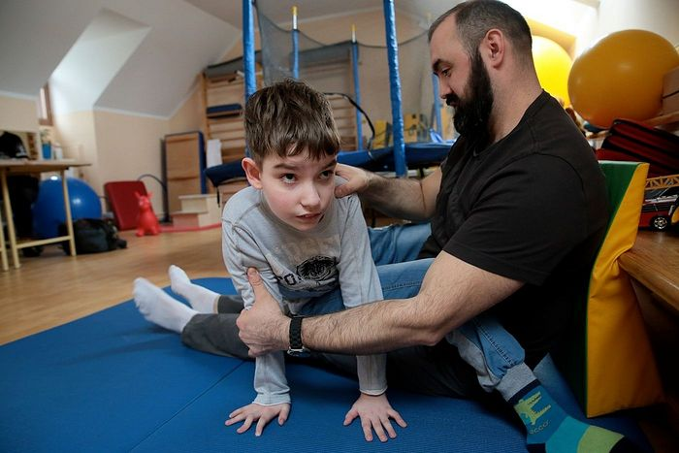
Физическая терапия
позволяет улучшить:
- мышечную силу;
- гибкость;
- выносливость;
- поддержание позы;
- походку;
- координацию;
- равновесие;
- контроль над болевыми симптомами;
- общее здоровье.
Позволяет ребенку
-приобрести новые двигательные навыки;
- оптимизировать и закрепить уже существующие.
- подобрать необходимые технические устройства, облегчающие ребенку движение и делающие его более безопасным.

Slide 24
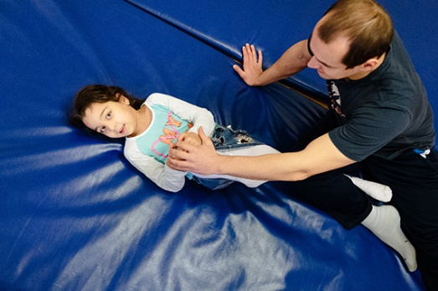
Лечебная физкультура
Должна проводиться регулярно и целенаправленно, способствуя приобретению ребенком новых двигательных навыков, препятствуя формированию патологических двигательных стереотипов, развивая мышечную силу и ловкость ребенка, тренируя навыки повседневной жизни, которые необходимы ребенку в данный момент, помогая ему решать его трудности с движением.
Поддерживающая терапия проводится на протяжении всей жизни ребенка, а затем и взрослого с ДЦП.
Это длинная дистанция, поэтому надо грамотно рассчитывать ресурсы и возможности ребенка.

Slide 25
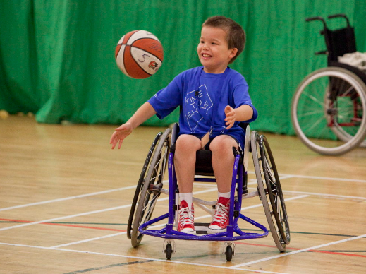
Оптимально, если физическая активность станет постоянной частью жизни ребенка, будет добровольной и приносящей ему удовольствие.

Slide 26
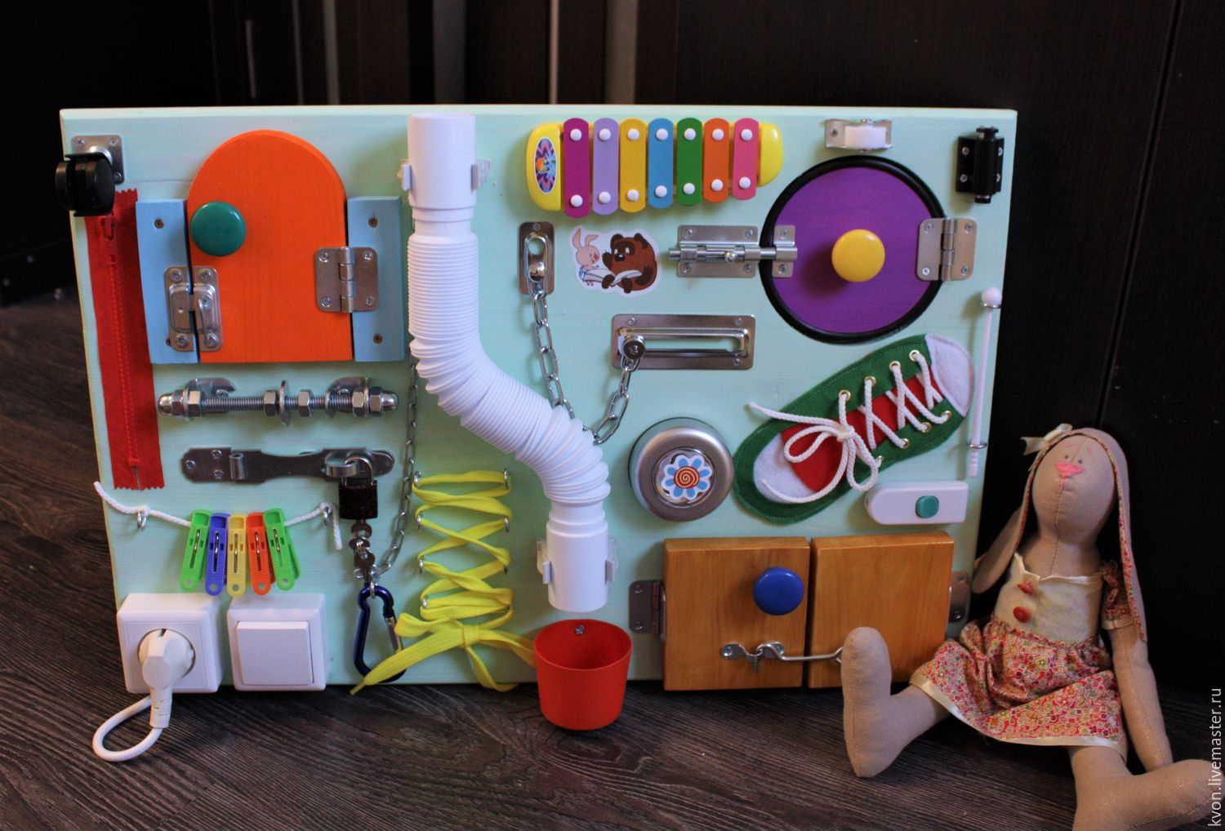
Развитие моторики рук
Отдельное внимание необходимо уделять развитию моторики рук детей с ДЦП, с самого раннего возраста поощряя и стимулируя тактильную чувствительность, опору на руки, самостоятельные движения кисти и пальцев, захват, удержание и различные манипуляции с предметами разного размера, их перемещение.
Это позволит развивать и совершенствовать навыки самообслуживания, бытовые и школьные навыки в будущем.

Slide 27
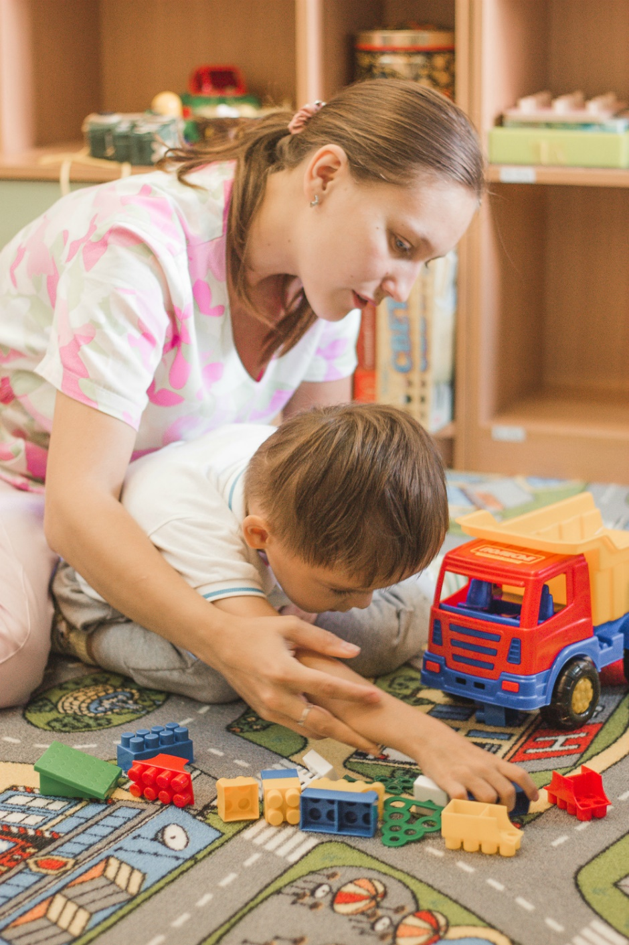
Эрготерапия
терапия, основанная на вовлечении пациента в значимые действия повседневной жизни (такие как мобильность, навыки самообслуживания, игра, образование, и социальное взаимодействие), а также для обеспечения условий и поощрения участия в такой деятельности, несмотря на нарушения или ограничения в физическом или умственном функционировании.
ЭТ уделяет большое внимание адаптации среды к нуждам клиента, а также применению специального оборудования, облегчающего выполнение различных задач.
В функции ЭТ входит также подбор или изготовление ортезов на кисть, для улучшения её функционирования.

Slide 28
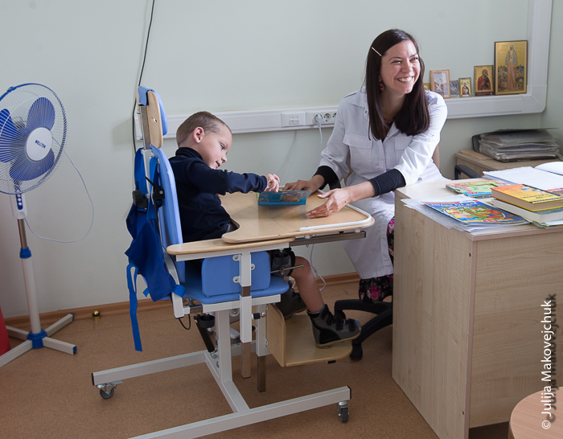
Психолого-педагогическая реабилитация
Обязательная часть программы медико-социальной реабилитации.
Помощь логопеда необходима ребенку с ДЦП для:
Диагностики и коррекции речевых нарушений;
Развития речи как средства коммуникации;
При необходимости обучение ребенка и семьи методикам альтернативной, невербальной коммуникации;
Выявления и коррекции проблем с кормлением.
Занятия с психологом, дефектологом, нейропсихологом необходимы для развития и коррекции психического развития ребенка с ДЦП.

Slide 29
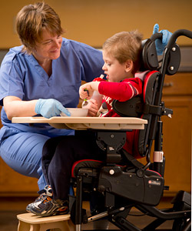
Социально-бытовая адаптация
ребенка с ДЦП направлена на выработку навыков самообслуживания, бытовых навыков, навыков социального участия.
Прогресса в этой области можно добиться только в результате длительных, грамотно организованных занятий со специалистами, а также постоянного использования выработанных новых навыков дома, в быту.
Ребенку необходимо предоставлять максимум доступной ему активности по самообслуживанию, не спешить на помощь с теми действиями, которые он способен выполнить самостоятельно.
Специалисты могут рекомендовать различные приспособления, которые облегчат задачи ребенка.

Slide 30
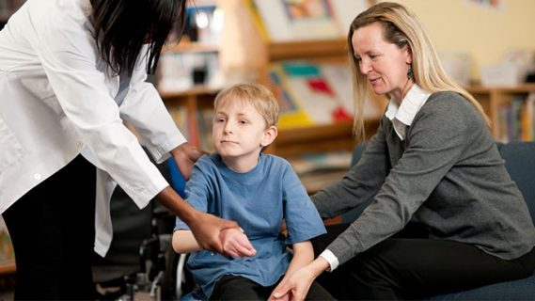
Обучение родителей
Большую часть своего времени ребенок проводит дома, а не в реабилитационных центрах.
Очень важно, как именно он сидит, стоит, ходит, играет, ест, отдыхает - дома.
В большей степени от качества выполнения повседневной активности зависит, насколько успешным будет освоение новых навыков, насколько правильными будут движения ребенка, насколько успешно они будут выполняться.
Поэтому специалистам очень важно дать родителям необходимые знания о том, как правильно должен быть организован быт ребенка, какие средства должны для этого использоваться, каких поз и положений ребенка надо избегать, какие поддерживать, и как это делать.
Ещё очень важно научить родителей правильно перемещать ребенка, чтобы не навредить ни своему, ни его здоровью.

Slide 31
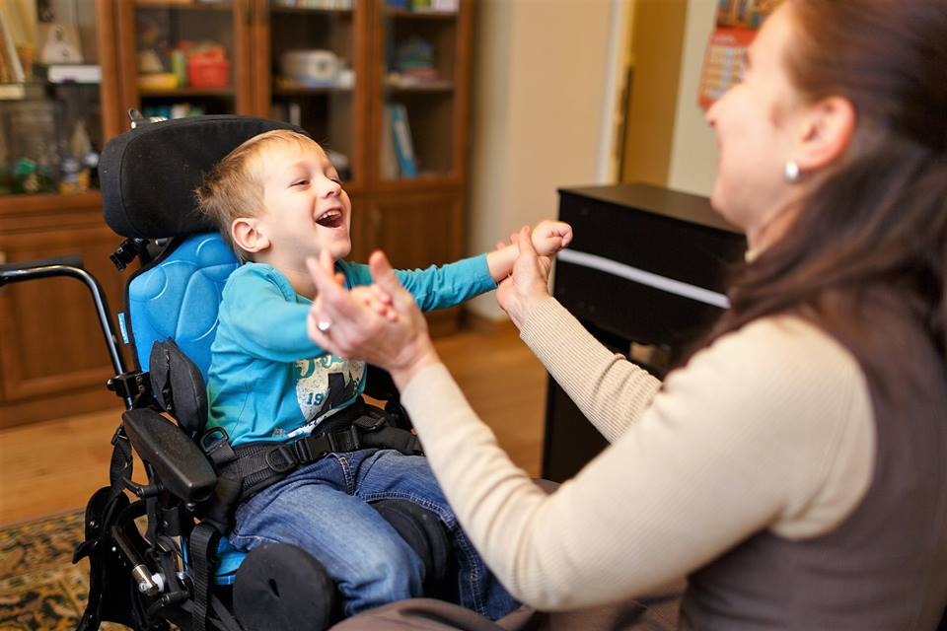
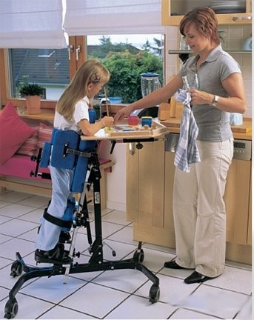
Технические средства реабилитации
Необходимы для поддержания ребенком правильной позы
И профилактики деформаций скелета и вывихов суставов.

Slide 32
Технические средства реабилитации
Устройства, содержащие технические решения, в том числе специальные, используемые для компенсации или устранения стойких ограничений жизнедеятельности.
К ним отнесены:
- специальные средства для самообслуживания;
- специальные средства для ухода;
- специальные средства для ориентирования, общения и обмена информацией;
- специальные средства для обучения, образования и занятий трудовой деятельностью;
- протезные изделия;
- специальное тренажерное и спортивное оборудование, инвентарь.
При ДЦП используются:
- Кресла адаптированные;
Опоры для стояния и вертикализаторы;
Кресла-коляски, активные кресла и кресла с электроприводом;
Ходунки и трости медицинские опорные;
Различные приспособления для облегчения ухода за ребенком, такие как подъемное устройство, в том числе в ванную комнату, кресло для купания,
Различные спортивные тренажеры.

Slide 33
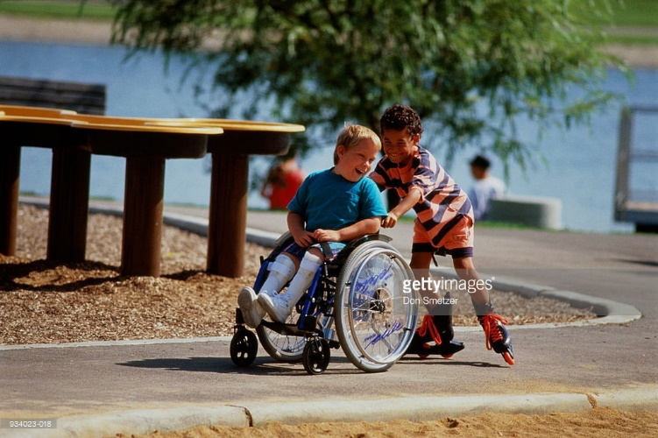
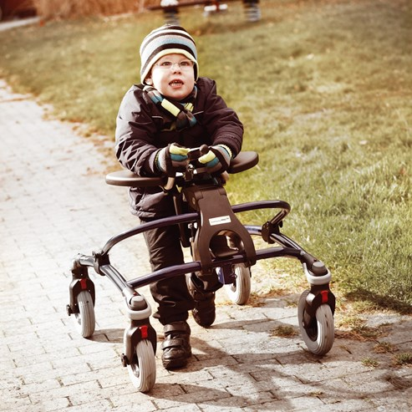
Технические средства реабилитации
Позволяют компенсировать ограничения активности
Максимально используя доступные возможности ребенка.

Slide 34
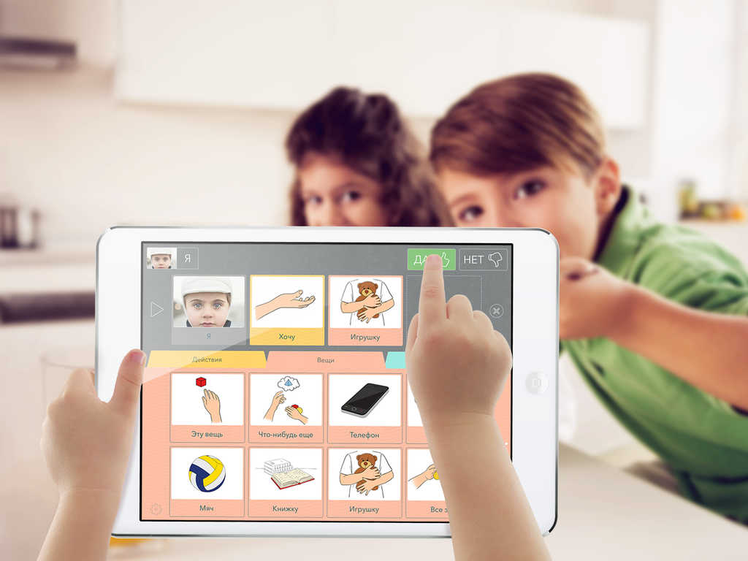
Вспомогательные устройства.
С целью компенсации дефицитарных функций при церебральном параличе могут использоваться различные приспособления и технические устройства, такие как устройства для коммуникации, слуховые аппараты, адаптированные посуда и столовые приборы для самостоятельного приёма пищи, адаптивные технологии письма и печати, различные приспособления, используемые в повседневной жизни для облегчения выполнения бытовых рутин (таких, как одевание, застёгивание пуговиц, мытьё, и т. п.).

Slide 35
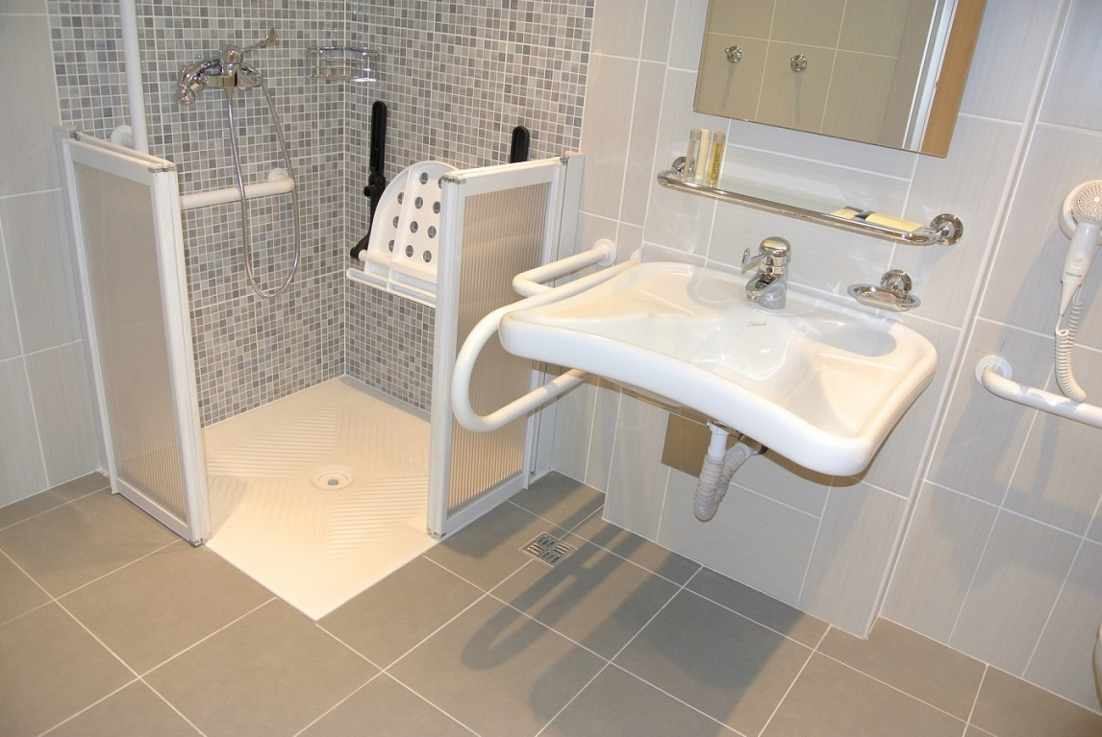
Адаптация среды
позволяет приспособить её к нуждам ребёнка с двигательными нарушениями и этим расширить его возможности. В специально оборудованной среде, учитывающей потребности и ограничения ребёнка, и предлагающей ему те двигательные задачи, решить которые он в состоянии, происходит ежедневная тренировка его двигательных навыков без постоянного обращения за помощью к родителям, что позволяет ему расти и развиваться.

Slide 36
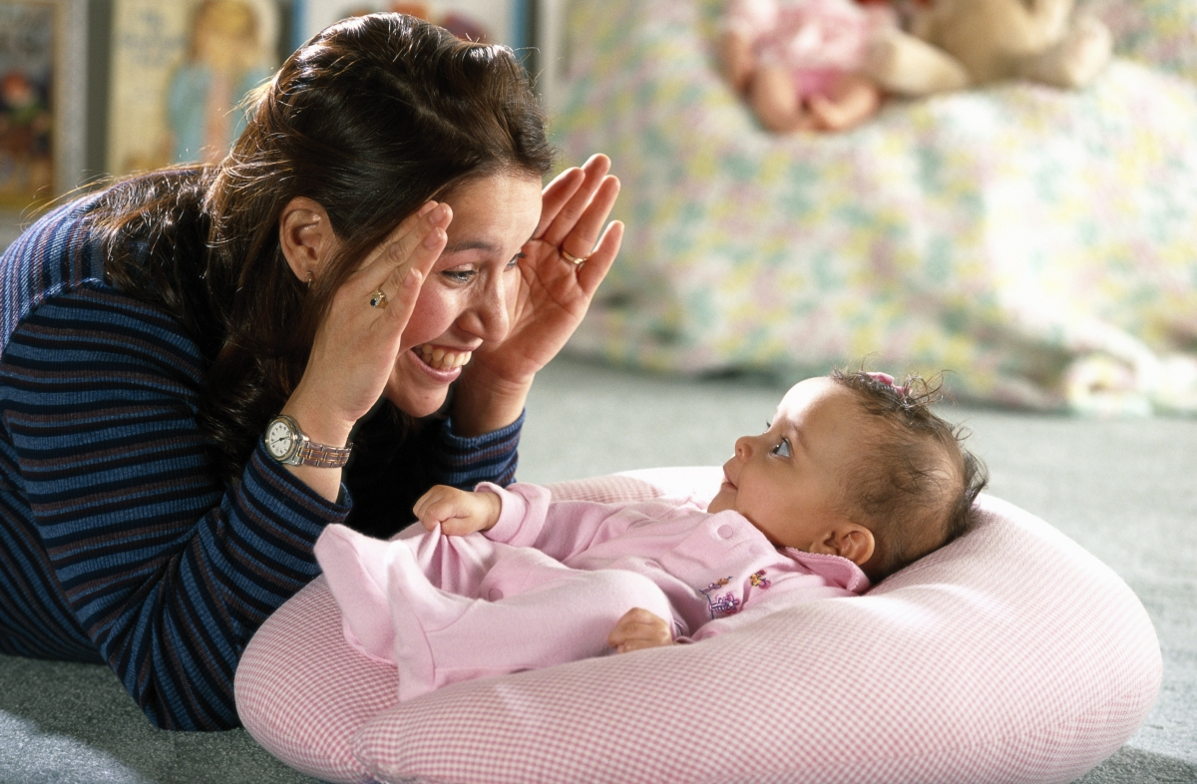
Приоритеты в реабилитации меняются с возрастом ребёнка.
В младенчестве
Помимо медицинского наблюдения и лечения текущих заболеваний в случае необходимости, а также курсов медицинского массажа,
Помощь должна быть направлена на обучение родителей правильному позиционированию ребёнка, стимуляции его развития посредством исследования окружающей среды и физических упражнений, уходу и кормлению.
Программы ранней помощи могут уменьшить повреждение нервной системы, приводящее к развитию церебрального паралича, и таким образом, предотвратить или минимизировать задержку психомоторного развития.

Slide 37
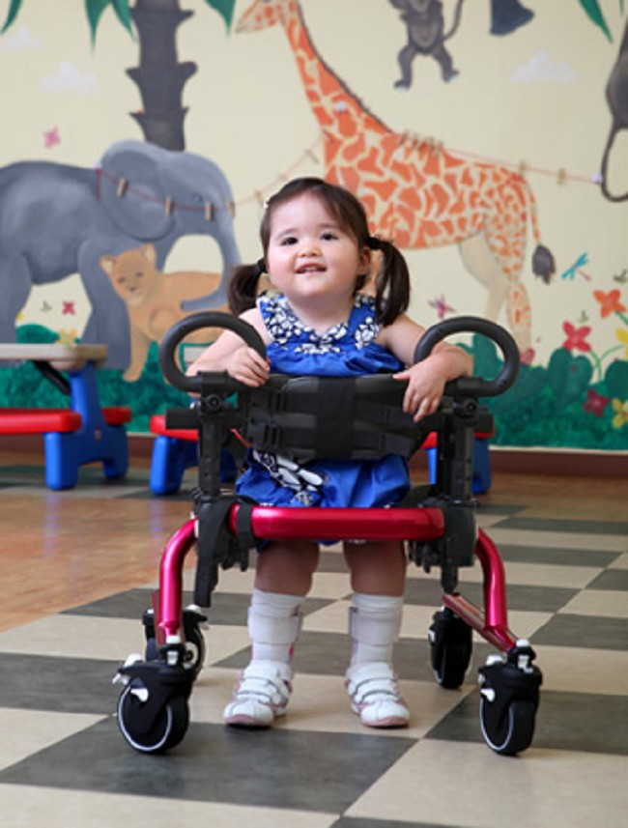
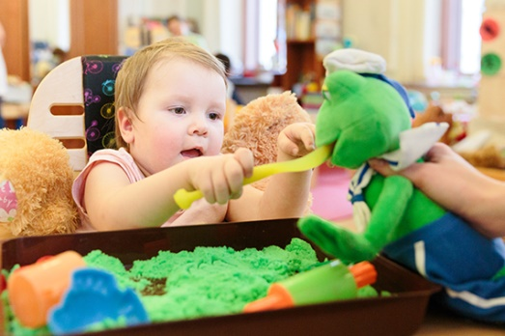
В отношении детей младшего возраста усилия специалистов будут фокусироваться
на развитии мобильности ребёнка
И формировании навыков игры и самообслуживания.

Slide 38
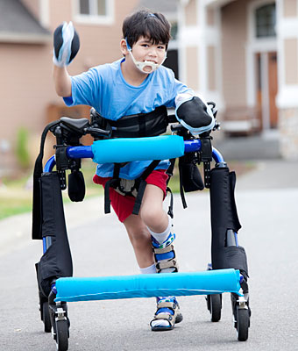
в дошкольном периоде
Главной целью реабилитации будет достижение независимой мобильности. Занятия лечебной физкультурой в этом возрасте должны проводиться регулярно и целенаправленно, важна их правильная организация.
В этом возрасте дети получают максимальное количество курсов реабилитации, однако их частота и интенсивность не должны быть чрезмерными.
Если самостоятельной ходьбы или ходьбы с приспособлениями не удаётся добиться, до момента начала обучения в школе ребёнок должен быть обучен использованию активного кресла или кресла с электроприводом, и такое кресло должно быть в его распоряжении.

Slide 39
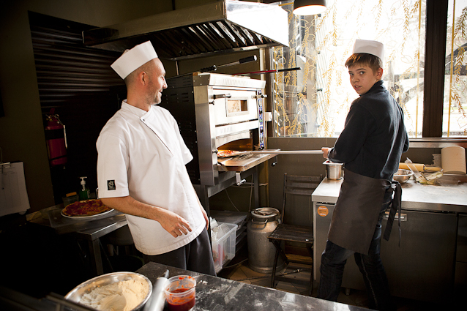
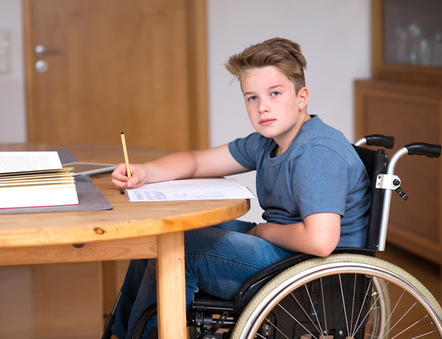
Соответствуя потребностям подростков,
Акцент в их реабилитации должен смещаться в сторону коммуникации с окружающим миром и совершенствования навыков повседневной жизни,
а также на необходимую помощь в получении образования.

Slide 40
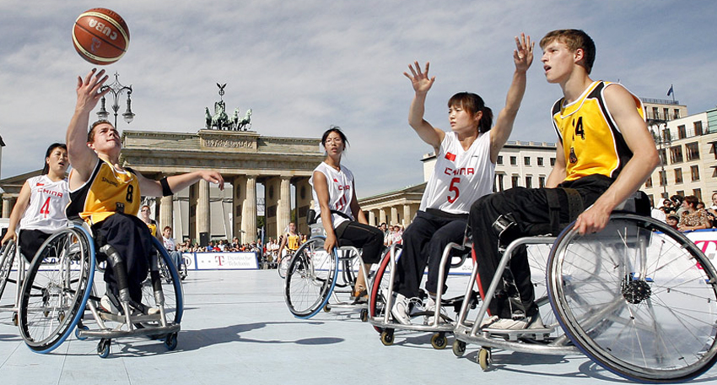
В школьном возрасте
Нужда в интенсивной физической реабилитации возникает в период скачков роста и после ортопедических хирургических вмешательств.
В остальное время физическая активность должна постоянно присутствовать в жизни ребенка в любом виде, который ему нравится, лучше, если он выберет его сам.
Это может быть плавание, иппотерапия, слэдж-хоккей, «Лыжи мечты» и т.п.
Необходима регулярная тренировка мышечной силы и подвижности суставов для сохранения текущего уровня активности.

Slide 41
Реабилитация не должна быть для ребенка отбыванием повинности!
Истощая силы ребенка чередой непрерывных интенсивных курсов реабилитации, родители рискуют привить ему отвращение к физической нагрузке как таковой;
Ставя перед ребенком невыполнимые задачи и принуждая его к чрезмерным усилиям, можно сделать его апатичным, не верящим в свои силы;
Делая ребенка пассивным объектом манипуляций, его лишают понимания, зачем реабилитация нужна именно ему, и чего он может достичь, развивая свои движения.

Slide 42
GMFCS – Gross Motor Functions Classification System, система классификации крупных моторных функций.
Выбор целей и тактики реабилитации
Должен быть основан на степени тяжести двигательных нарушений ребёнка по шкале GMFCS и возрасте ребёнка.
Выделяют 5 уровней степени функциональной активности ребёнка с ДЦП.

Slide 43
Уровни крупной моторики по GMFCS
I уровень – дети начинают ходить самостоятельно в возрасте до 2-х лет, в дальнейшем им доступна ходьба без ограничений, бег и прыжки;
II уровень – к 2 годам ребенок ползает на четвереньках, ходит вдоль опоры, самостоятельно ходит к 4 годам, при ходьбе есть ограничения – плохо бегает и прыгает, неуверенно ходит по лестнице, по неровным поверхностям, в толпе;
III уровень – к 2 годам ребенок переворачивается и ползает на животе, к 4 годам ползает на четвереньках или ходит с поддержкой на короткие расстояния, к 6 годам ходит с использованием ручных средств передвижения (трости, ходунки). Для передвижения на большие расстояния ребенку необходима коляска.
IV уровень – к 4 годам сидит с опорой, ползает на животе, в лучшем случае может ходить на короткие расстояния с использованием различных приспособлений (ходунки с фиксацией корпуса), в основном самостоятельное передвижение возможно только при использовании моторизированных средств.
V уровень – ребёнок самостоятельно не передвигается.

Slide 44
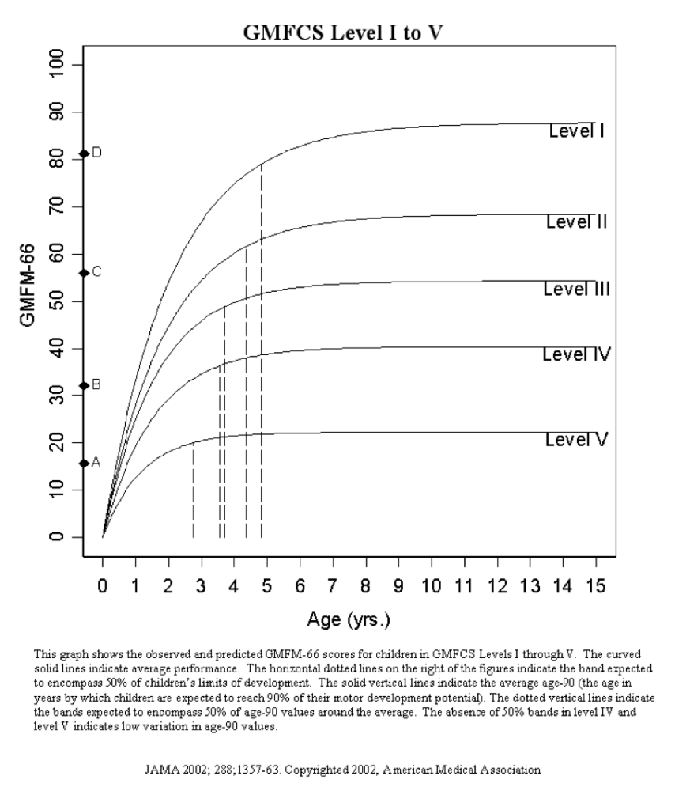
Динамика развития моторики ребенка в соответствии с уровнем крупной моторики по GMFCS

Slide 45
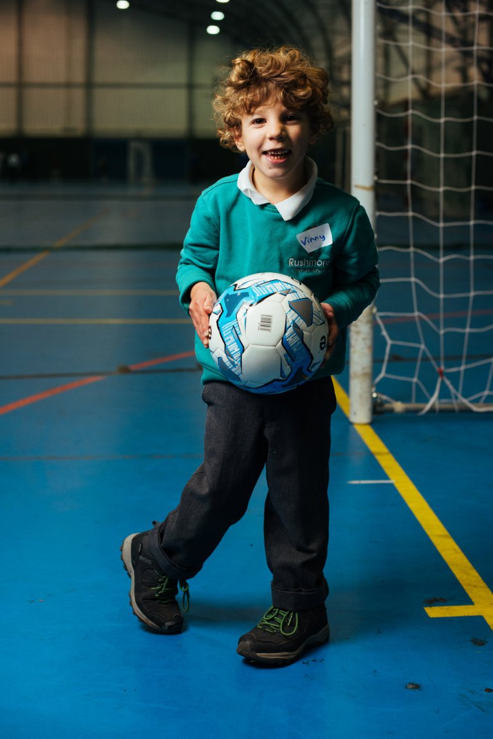
GMFCS I-II (самостоятельно ходит без ограничений или с ограничениями)
Локальные двигательные проблемы при хорошем общем уровне моторного развития.
Цели реабилитации:
Сохранение свободы передвижения.
Улучшение двигательной функции, в том числе рук.
Профилактика контрактур, минимизация оперативных вмешательств.
Развитие речи, интеллектуальное развитие.
Полноценная социализация.
Высокая самооценка ребёнка.
Тактика: Важна регулярность реабилитации при сохранении обычного ритма жизни (минимальная «больничная изоляция» ребёнка)
А.Л. Куренков, О.А. Клочкова, НЦЗД РАМН

Slide 46
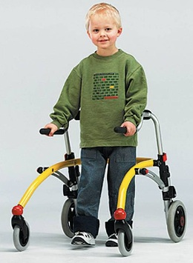
GMFCS III (стоит и ходит с опорой)
Цели реабилитации:
Сохранение возможности вертикализации и передвижения.
Улучшение и поддержание двигательной функции.
Выработка оптимального двигательного паттерна, максимальной независимости при передвижении и самообслуживании.
Коррекция позы.
Профилактика контрактур (включая лечение спастичности и ортезирование), минимизация операций.
Облегчение использования ТСР
Развитие речи, познавательное развитие.
Максимально возможная социализация, с привлечением различных технических средств.
Тактика: раннее начало реабилитации, регулярность и физическая доступность (возрастает роль учреждений круглосуточного пребывания), психологическая работа со всеми членами семьи, регулярность мультидисциплинарного наблюдения ребёнка, адекватные ожидания в отношении результатов реабилитации со стороны родителей и специалистов.
А.Л. Куренков, О.А. Клочкова, НЦЗД РАМН

Slide 47
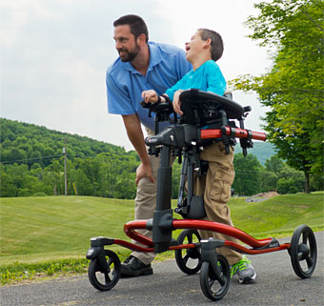
GMFCS IV
Цель реабилитации :
Сохранение возможности пассивной вертикализации, устойчивого положения в кресле, функции рук.
Максимальная независимость, социализация.
Коррекция позы, профилактика контрактур.
Минимизация операций.
Развитие речи, познавательное развитие.
Устранение болей, облегчение ухода.
Тактика реабилитации:
Регулярность и физическая доступность реабилитации - учреждения круглосуточного пребывания (стационары) и интернаты.
Адекватное ортезирование для профилактики развития контрактур суставов.
Часто необходимо оперативное вмешательство как для снижения мышечной спастичности, так и для устранения контрактур или вывихов суставов.
Адекватный подбор ТСР.
Лечение сопутствующей патологии.
Развитие речи и коммуникации.
А.Л. Куренков, О.А. Клочкова, НЦЗД РАМН

Slide 48
GMFCS V
Цель:
Возможность комфортного позиционирования,
Уменьшение боли, облегчение ухода.
Налаживание кормления, подбор адекватного питания.
При возможности – налаживание контакта, коммуникации с помощью невербальных методов. Обучение родственников способам коммуникации.
Тактика:
Включение реабилитации в процесс повседневного ухода за ребёнком, при возможности осуществляется на дому.
Оперативное лечение с целью уменьшения боли, облегчения ухода.
Паллиативная помощь.
Наблюдение специалистами различного профиля.
Психологическая работа со всеми членами семьи.
А.Л. Куренков, О.А. Клочкова, НЦЗД РАМН

Slide 49
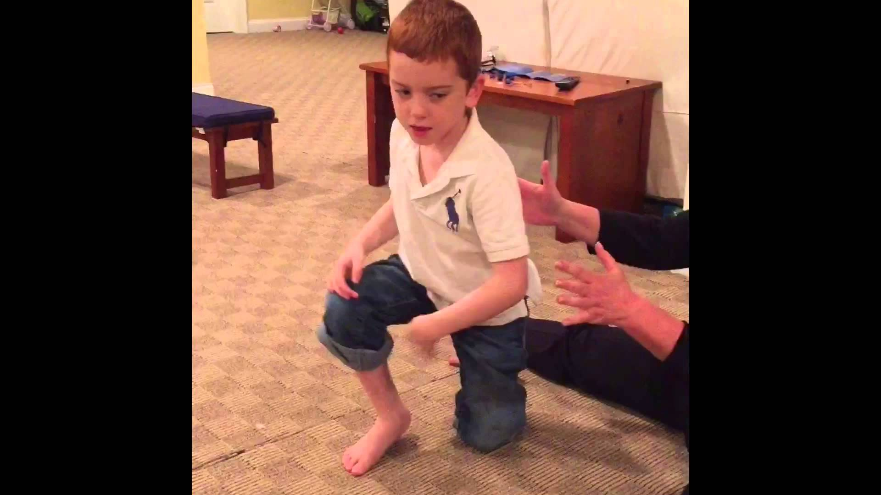
Методы физической терапии
Необходимо выбирать в соответствии с текущими двигательными проблемами ребенка.
Есть методы с доказанной эффективностью и методы, эффективность которых не доказана.
Общим требованием ко всем методам физической терапии может быть тщательная оценка возможностей ребенка, определение ключевых проблем, постановка конкретной цели занятий, оценка результата вмешательства.
Цель реабилитации
Выбирается с учетом
Возраста ребёнка;
Степени двигательных нарушений, т.е. потенциальных возможностей ребёнка;
Актуальности тех или иных задач для самого ребёнка и его семьи;
Наличия необходимых условий для тренировки определённого навыка;
Личностных факторов ребёнка.

Slide 50
Цель реабилитации
Должна быть направлена на АКТИВНОСТЬ ребёнка!
В случае физической реабилитации – на его мобильность, которая включает:
изменение позы;
поддержание позы;
перемещение тела;
перенос, перемещение объектов и манипуляции ими;
ходьба и перемещение, включая передвижение с помощью вспомогательных средств.
Мы можем увеличить активность ребёнка, повлияв как на функции его организма (например, мышечную силу и подвижность суставов), так и на внешнюю среду (например, подобрав нужные ТСР для ходьбы и обучив ребенка их использованию).
Цель реабилитации должна быть сформулирована максимально конкретно.

Slide 51
Актуальность цели
Определяется повседневной активностью ребёнка и проблемами, которые возникают в связи с ней.
Это должен быть новый навык или новое качество выполнения навыка, который облегчит ребёнку выполнение его повседневных задач, а его семье-уход за ним.
Определяется с учётом мнения родителей.
Специалисты могут провести коррекцию запроса родителей с учётом его достижимости.
Родители должны быть согласны с целью реабилитации и заинтересованы в её достижении.
Для закрепления нового навыка им понадобится отрабатывать его дома с ребёнком самим, поэтому они должны получить необходимые для этого навыки и информацию.

Slide 52
Формирование нового навыка
Происходит только при его выполнении. Никакие пассивные воздействия не способствуют выработке новых навыков и их закреплению.
Повторение пассивных движений не помогает их освоить.
Только то, что ребёнок делает на занятии сам, активно, может стать частью его повседневной активности.
Ребенка надо научить не просто выполнять определенное движение, а использовать это движение для выполнения какой-либо задачи.
Закреплению движения способствует выполнение его в меняющихся внешних условиях.

Slide 53
Цель считается достигнутой,
Когда ребёнок усваивает самостоятельное выполнение нового навыка в повседневной жизни.
Если поставленная цель не достигнута, необходимо проанализировать, почему это произошло, и учесть этот опыт в будущем, при выборе методов и средств реабилитации.

Slide 54
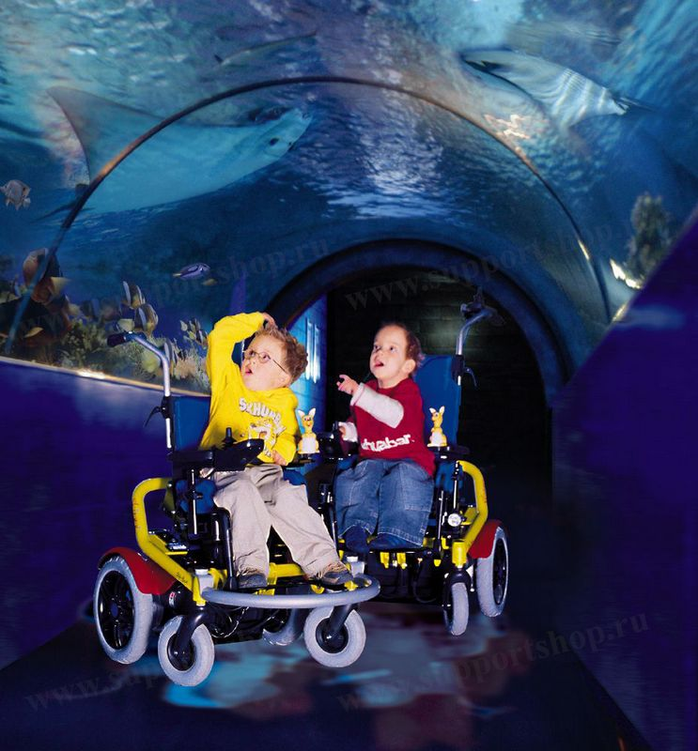
Ценность детства
Важно понимать, что жизнь ребёнка, а затем и подростка с ЦП не может состоять из непрерывных усилий по реабилитации. Как и у любого здорового ребёнка, подростка, у него должно быть время просто жить – общаться со сверстниками, играть, познавать окружающий мир, обучаться, участвовать в жизни общества – расти и развиваться как личность.

Slide 55
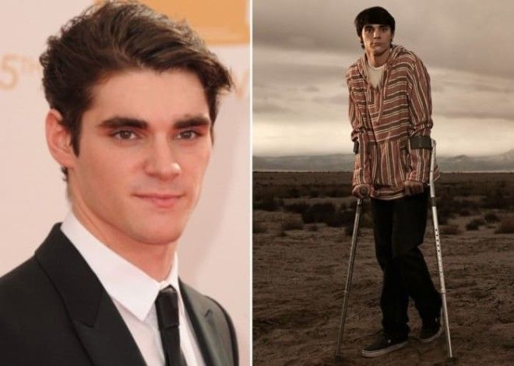
Актер с ДЦП Ар Джей Митт

Slide 56
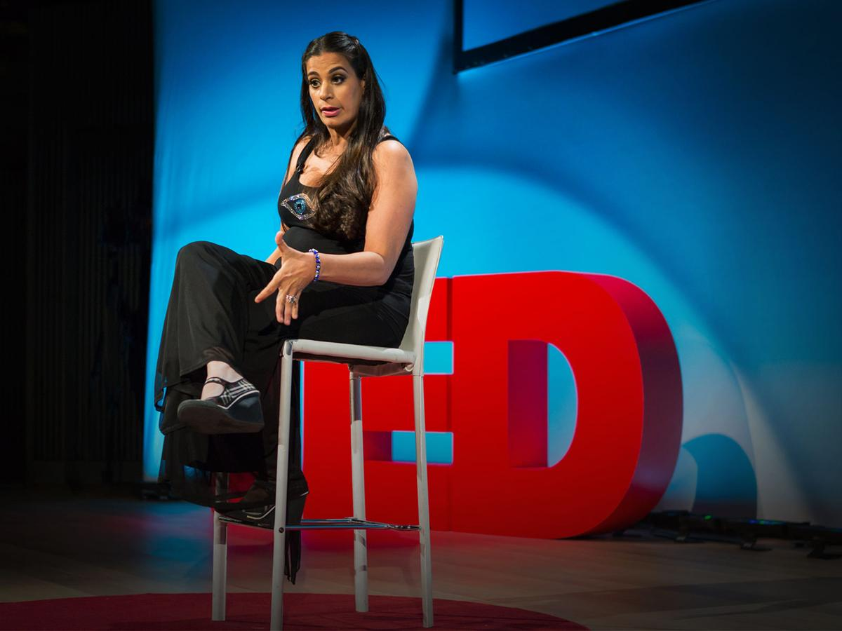
Актриса с ДЦП Мэйсун Зайид

Slide 57
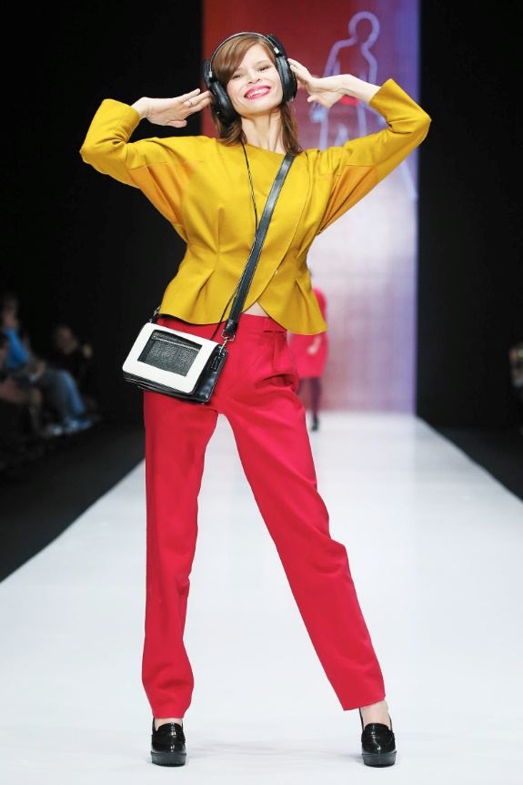
Российская модель с ДЦП Анастасия Абро

Slide 58
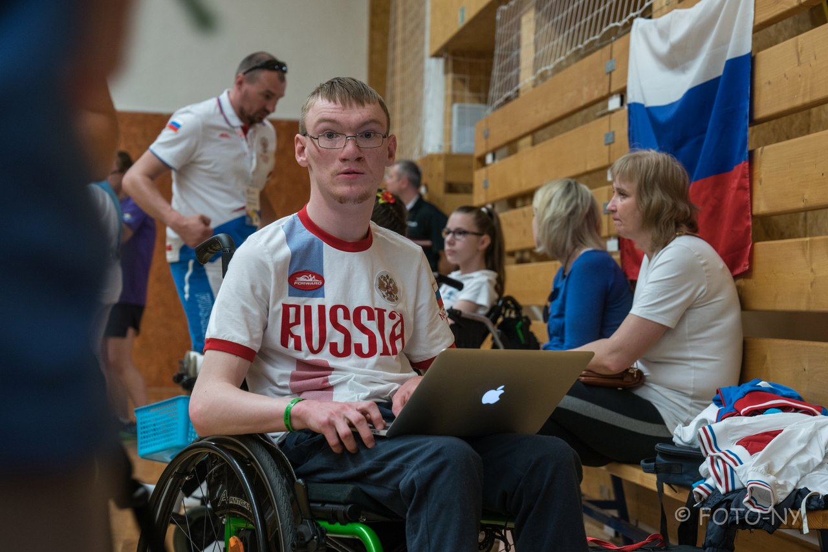
Российский программист с ДЦП
Иван Бакаидов

Slide 59
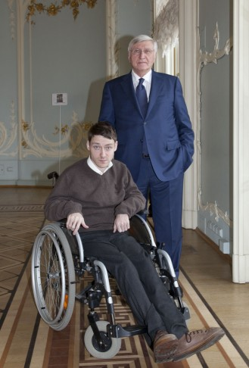
Поэт и философ с ДЦП
Григорий Хубулава

Slide 60
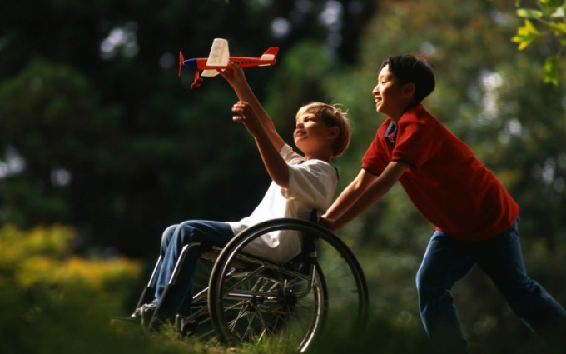
Спасибо за внимание!

